Slide 1
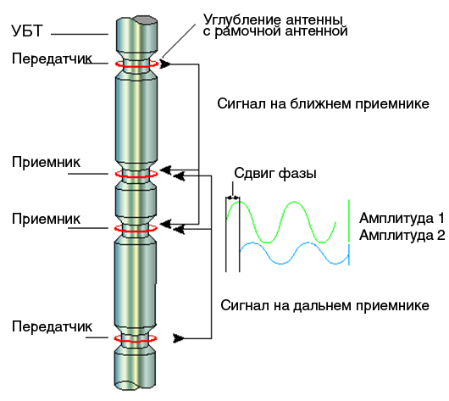
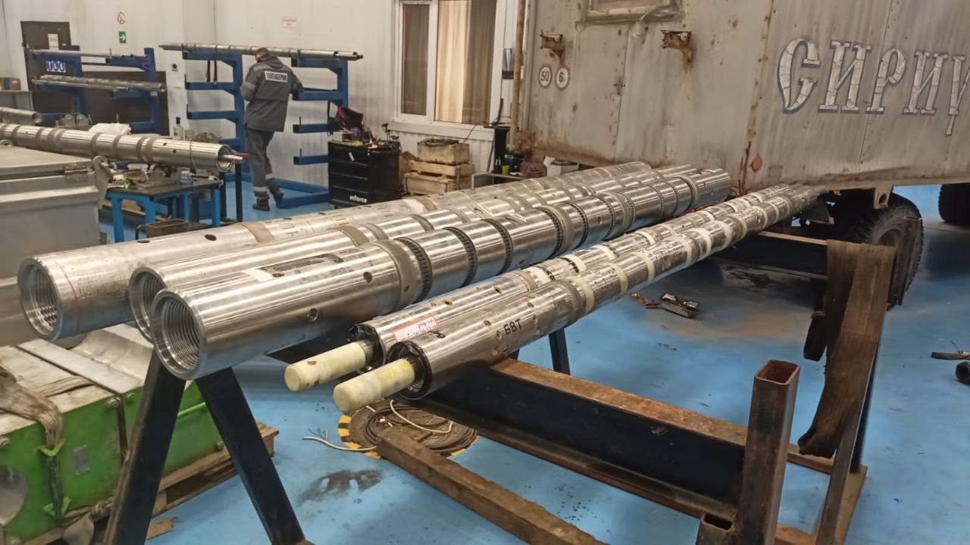
РАСЧЁТ КОНСТРУКЦИИ ЗОНДА ДЛЯ МЕТОДА ЭЛЕКТРИЧЕСКОГО КАРОТАЖНОГО ЗОНДИРОВАНИЯ (ЭКЗ), ИСПОЛЬЗУЕМОГО ПРИ БУРЕНИИ СКВАЖИНЫ (LWD).
Тверской государственный университет
Кафедра физики конденсированного состояния
Черкендов Н.И.
Руководители: Педько Б.Б., Романов А.С.
Используемый при бурении скважин прибор электрического каротажного зондирования (ЭКЗ), произведённый на базе предприятия «Герс Технолоджи», работает по принципу генератора и приёмника электромагнитных волн. Данный прибор широко используется для каротажа во время бурения (LWD). Модуль электромагнитного каротажа ЭКЗ-102/120/170-GT состоит из 8 передающих и 2 приемных антенных узла, обеспечивающих реализацию зондов с длинами 279 мм (11"), 558мм (22"), 736 мм (29") и 914 мм (36") в скомпенсированном варианте[1].
Часть 2: Решение задачи в однородной среде
В однородной среде:
Рис.1. Конструкция модуля электромагнитного каротажа
Внутри корпуса:
Вне корпуса
Где K_{n}(x), I_{n}(x) - модифицированные функции Бесселя,
Подставляя 1 в 2 при r = r_{k} получим:
отсюда:
УБТ - утяжелённая буровая труба. К ней крепится компоновка низа бурильной колонны (КНБК)
Рис.2. Утяжелённая буровая труба (УБТ)
тогда
И тогда выражение для d₁:
Чувствительность эксплуатационных параметров прибора к конструктивным изменениям определяет необходимость модификации математического аппарата для обработки сигнала зонда для работы в конкретных условиях.
Измеряемой величиной служит ЭДС в кольцевом приёмнике радиуса r_{n}
В ходе работ возникла необходимость внести в прибор конструкционные изменения для улучшения эксплуатационных параметров. В частности, были изменены длина зондов и размеры самого прибора, что привело к изменению принимаемого от зонда рабочего сигнала, условий его обработки и интерпретации.
В работе сделана попытка перерасчёта теоретического материала для обработки принимаемого сигнала и проверки полученных данных на различных моделях скважин.
Цель работы: Получить расчетную формулу для обработки сигнала конструктивно-модифицированного зонда.
где
Часть 1: Основа методики, используемой для решения задачи.
Для расчёта данных используется классическая задача о поле витка с гармоническим током в среде с коаксиальными цилиндрическими границами
Условия задачи: В цилиндрически слоистой изотропной среде с удельной электрической проводимостью σ_{n} и магнитной проницаемостью µ_{n} в n-м слое находится цилиндрический металлический корпус радиуса r_{k} с удельной электрической проводимостью σ_{k} и магнитной проницаемостью µ_{k} . Корпус находится в нулевом слое и его ось совпадает с осью границ. Соосно корпусу помещен круговой виток радиуса r_{u} с гармоническим током Ie^{-iωt} где ω - круговая частота тока. Требуется найти распределение в пространстве электромагнитного поля, создаваемого этой системой.
Введем систему цилиндрических координат (r, φ, z) с осью z совпадающей с осью корпуса и началом координат в центре витка с током. Поле описывается векторным потенциалом Герца магнитного типа, ориентированным вдоль оси z: Π*= Π*e_{z}
E = iωµ∇ × Π*
H = (k²)Π* + ∆Π*
где E и H векторы электрического и магнитного поля соответственно
k² = iωµσ
условия на границе корпус-среда – непрерывность нормальных составляющих j (плотность тока) и B (магнитная индукция) и тангенциальных - E и H . Из них отличны от 0:
E_{φ} = -iωµ(∂Π*/∂r)
H_{z} = iωµΠ* + (∂²Π*/∂z²)
B_{r} = µ(∂²Π*/∂r∂z)
Последнее уравнение следует из первого.
При условии r_{n} = r_{u}:
Где z расстояние между источником и приёмником
Вывод
Полученную формулу для электрического поля вблизи поверхности корпуса зонда можно использовать для обработки сигнала электрического каротажного зондирования во время бурения скважины, в ней учтены новые конструкционные особенности прибора такие как: изменённая длина зондов и длина самого прибора
Список литературы:
1. Руководство по эксплуатации (РЭ 416722-266-66172412-11)
2. В.Н. Дахнов “Электрические и магнитные методы исследования скважин”, Москва “Недра” 1981.

